Slide 1

Music for the Future
Contest per giovani cantautori

Slide 2
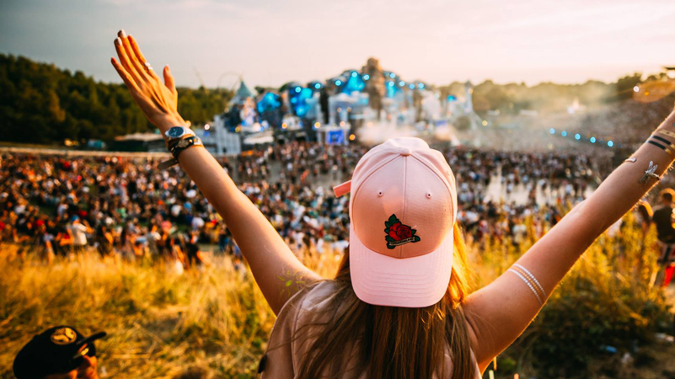
IL CLIENTE
Music for the Future è una gara tra giovani cantautori, tra i 18 e i 25 anni, che caricano le loro canzoni in formato digitale su una piattaforma su cui gli utenti possono ascoltarle e votarle.
I 10 artisti più votati si esibiscono in un contest live e vengono giudicati da una giuria di qualità (composta da musicisti, giornalisti musicali, discografici, ecc.)
Il primo qualificato vince la possibilità di incidere un disco

Slide 3

ESIGENZE DEL CLIENTE
Music for the future vuole ridefinire la sua immagine, attraverso la creazione di un nuovo logo
Essendo il suo target un pubblico molto giovane, i canali di comunicazione classica (giornali, tv, ecc.) non sono molto efficaci. Per questo Music for the Future vuole ridefinire la sua strategia di comunicazione sui social.
Per fare in modo che il maggior numero di utenti entri in piattaforma e ascolti le tracce dei partecipanti, Music for the Future vuole lanciare delle challenge online.

Slide 4
CONSEGNA
Creare almeno 5 proposte per il logo di MUSIC FOR THE FUTURE
Realizzare il profilo Instagram e Facebook, con almeno 10 post/stories
Realizzare almeno 2 proposte di challenge per spingere gli utenti ad ascoltare le tracce in gara

Slide 5
Come possiamo soddisfare le esigenze del cliente?

